Slide 1
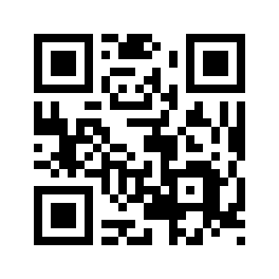
О применении механизма инициативного бюджетирования
в развитии города Урай
Докладчик: заместитель председателя
Комитета по финансам администрации
города Урай – Гамузова О.И.
г. Урай
2021

Slide 2
Инициативное бюджетирование
ЧТО ЭТО ТАКОЕ?
Инициативное бюджетирование (ИБ) - общее название, используемое для обозначения совокупности практик вовлечения граждан в бюджетный процесс в Российской Федерации, объединенных идеологией гражданского участия, а также сфера государственного и муниципального регулирования участия населения в определении и выборе проектов, финансируемых за счет средств соответствующих бюджетов и последующем контроле за реализацией отобранных проектов со стороны граждан.
ИБ - МЕХАНИЗМ РАСХОДОВАНИЯ СРЕДСТВ БЮДЖЕТА ПРИ НЕПОСРЕДСТВЕННОМ УЧАСТИИ ГРАЖДАН
ВНИМАНИЕ!!! Расходование средств не просто с учетом
мнения граждан, а именно с УЧАСТИЕМ!!!

Slide 3
Практика ИБ – реализуемая в рамках одного региона РФ или муниципального образования программа, направленная на вовлечение граждан в бюджетный процесс, их участие в принятии бюджетных решений
Практики ИБ основаны на единой концепции, разработанной Минфином России, общие принципы которой с 1 января 2021 года определены Федеральным законом «Об общих принципах организации местного самоуправления в Российской Федерации».
Практические механизмы зависят от конкретных условий территории их реализации, типологии субъектов, реализующих практику, местных традиций и от многих других факторов.

Slide 4
Инициативное бюджетирование
В ГОРОДЕ УРАЙ
Инициативные проекты в г. Урай реализуются в рамках мероприятий муниципальных программ.
2020 год - 3 программы,
2021 год - 5 программ.
НАПРАВЛЕНИЯ ПРОЕКТОВ*:
Благоустройство – 10 проектов
Культура – 3
Спорт - 2
Молодежная политика -1 проект
Общественная безопасность – 1 проект
94
*Актуальные данные за 2020-2021 годы

Slide 5
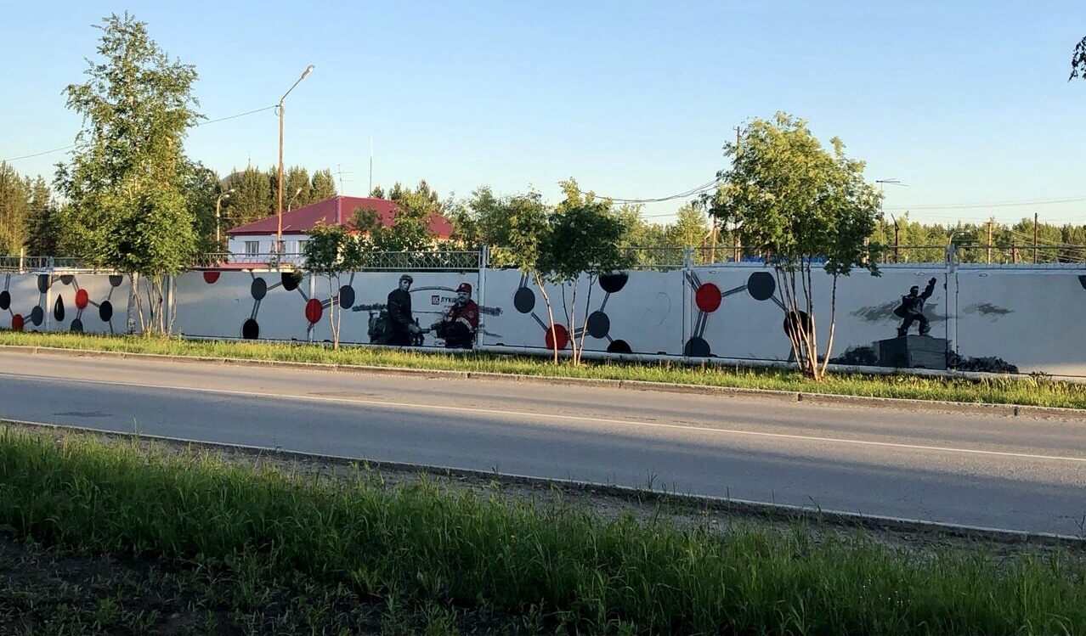
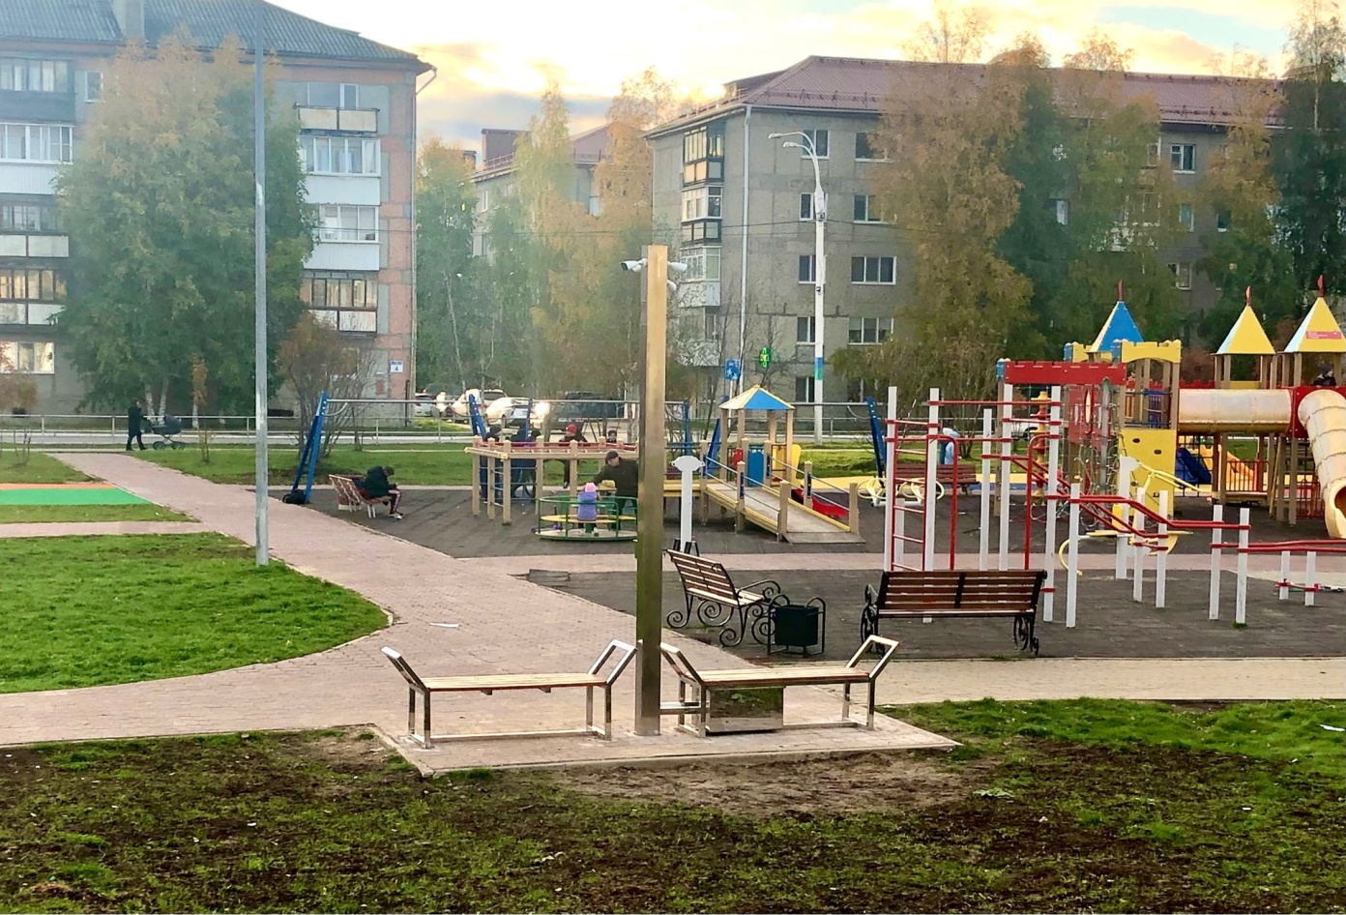
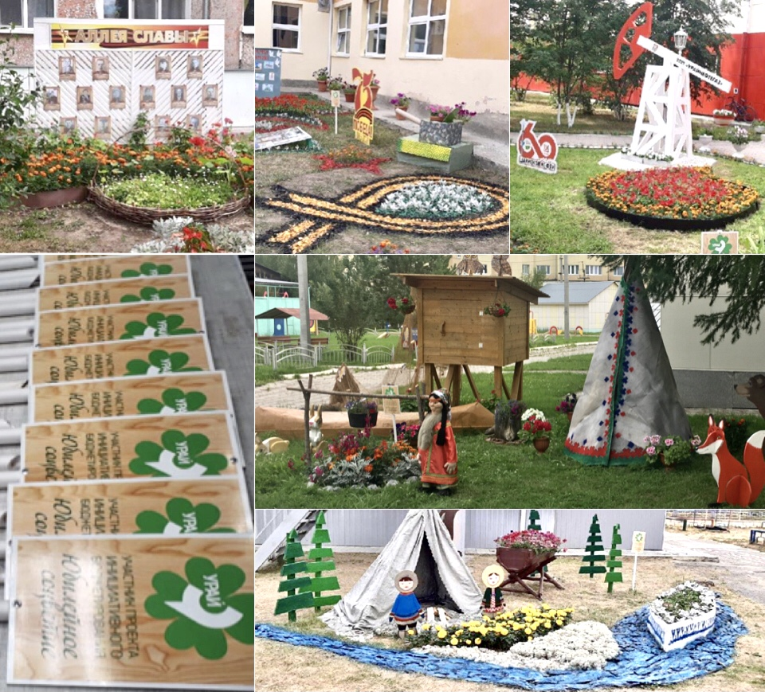
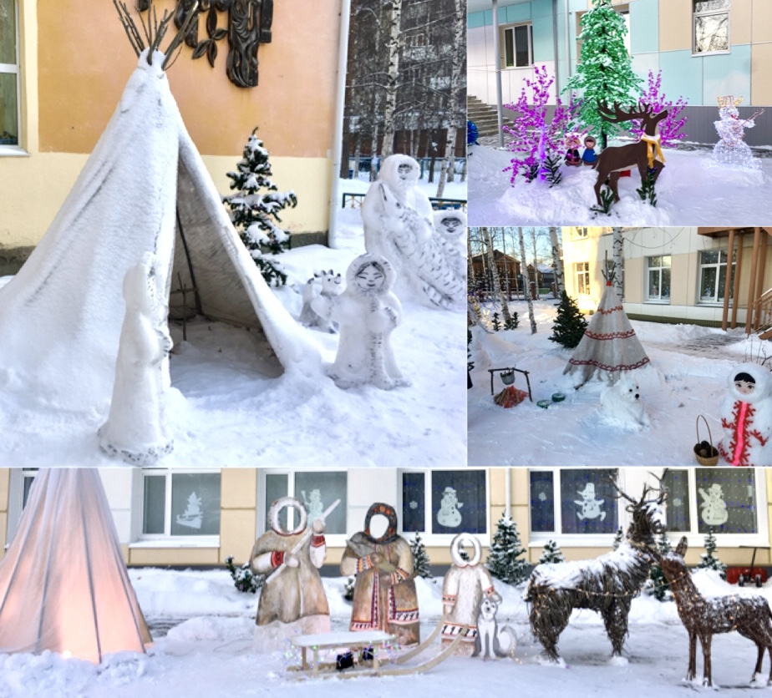
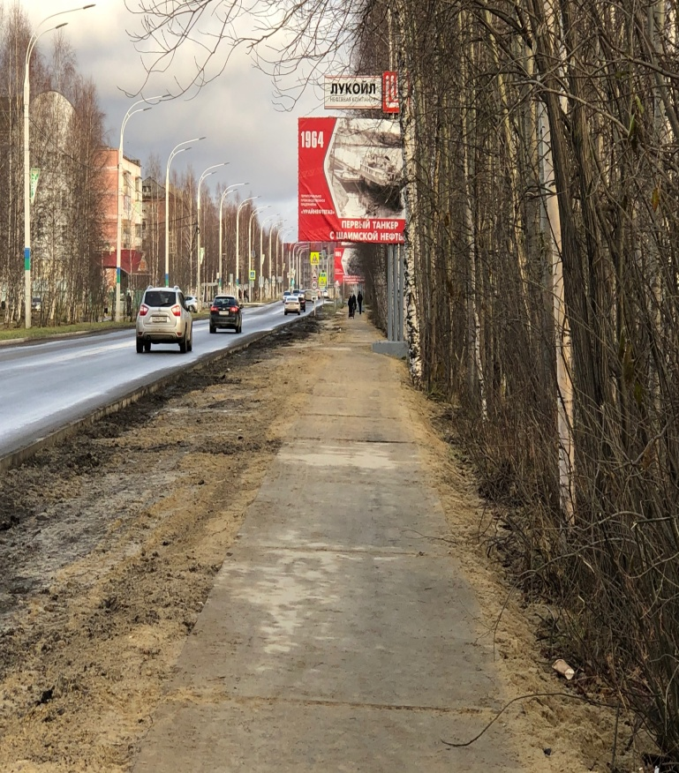
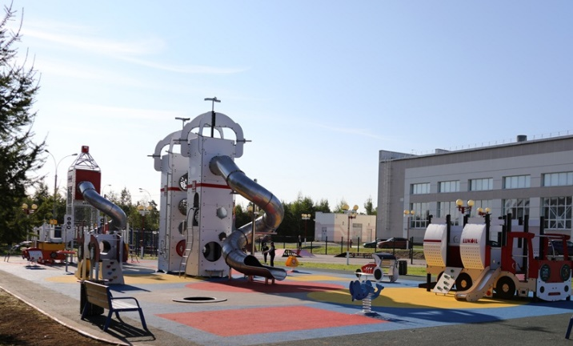
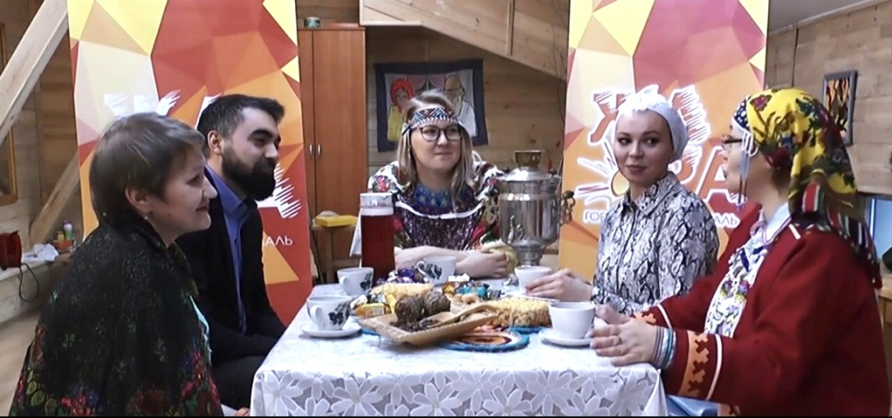
Инициативное бюджетирование
В ГОРОДЕ УРАЙ - 2020 год
Художественное оформление общественной территории вдоль улиц Узбекистанская и Южная
Умная опора
ЮБИЛЕЙНОЕ СОЦВЕТИЕ. Цветочное оформление общественных территорий города в летний период
Новогодняя история.
Художественное оформление общественных территорий города на период зимних праздников
Обустройство детской игровой площадки «Нефтеград»
«Это ЭТНО свадьба»
Обустройство тротуара вдоль проезжей части напротив МБОУ Гимназия имени А.И. Яковлева
Организация и проведение городского национального праздника Сабантуй-2020

Slide 6
Инициативное бюджетирование
В ГОРОДЕ УРАЙ - 2021 год
Урайские проекты - участники регионального конкурса
№ п/п | Наименование инициативного проекта | Объем финансирования (руб.)
 |  | субсидия АО | доля МО с учетом инициативных платежей | общий объем
1. | Развитие и популяризация биатлона и лыжных гонок в городе Урай | 1 285 500,00 | 551 660,00 инициативные платежи – 551 448,00 бюджет – 212,00 | 1 837 160,00
2. | Обустройство в районе Управления социальной защиты населения места отдыха с установкой беседки | 500 000,00 | 219 000,00 инициативные платежи – 175000,00 бюджет – 44 000,00 | 719 000,00
3. | Создание условий для работы в городе Урай городских центров временного содержания бездомных собак и кошек | 1 390 500,00 | 607 503,00 инициативные платежи – 145 000,00 бюджет – 462 503,00 | 1 998 003,00
4. | Клуб IT–компетенций «ТЕРРИТОРИЯ РАВНЫХ» | 1 338 000,00 | 660 000,00 инициативные платежи – 60 000,00 бюджет – 600 000,00 | 1 998 000,00
5. | Ремонт трибуны городского стадиона «Нефтяник» на 500 мест | 2 190 000,00 | 950 206,00 инициативные платежи – 110 000,00 бюджет – 840 206,00 | 3 140 206,00
6. | «Пусть наш двор станет лучше» Обустройство придомовых территорий в микрорайонах 2 и 2А новыми детскими площадками для игр | 1 535 000,00 | 694 854,00 инициативные платежи – 42 404,00 бюджет – 652 450,00 | 2 229 854,00
7. | Изготовление и установка на набережной реки Конда им. Александра Петрова «Берег Сури» арт-объекта, символизирующего птицу Сури | 1 200 000,00 | 551 308,00 инициативные платежи – 34 800,00 бюджет – 551 273,2 | 1 751 308,00
ВСЕГО: |  | 9 439 000,00 | 4 234 531,00 | 13 673 531,00

Slide 7
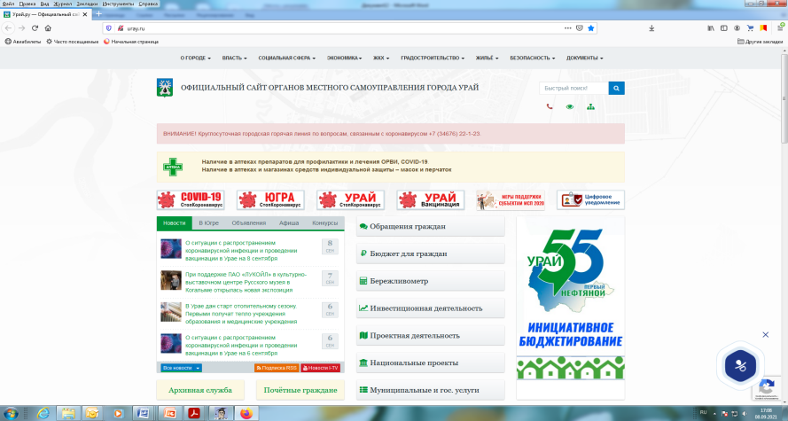
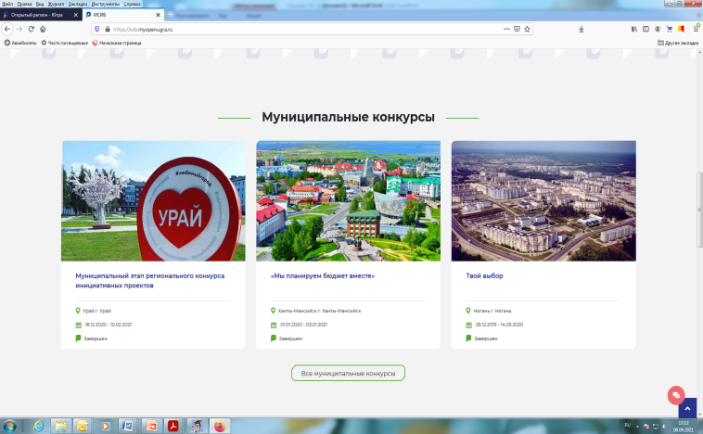
Инициативное бюджетирование
В ГОРОДЕ УРАЙ - 2021 год
Муниципальная практика* :
Инициативный проект - предложение граждан, имеющее приоритетное значение для жителей, внесённое в установленном порядке в администрацию муниципального образования в целях реализации мероприятий по решению вопросов местного значения или иных вопросов, право решения которых предоставлено органам местного самоуправления
- Выдвижение инициативного проекта
- Обсуждение инициативного проекта
- Выбор инициативного проекта (утверждение для реализации)
- Реализация инициативного проекта
- Общественный контроль
Публичный, открытый характер всех мероприятий
* решение Думы города Урай от 24.12.2020 №109 «О регулировании отдельных вопросов в сфере реализации
инициативных проектов в городском округе Урай Ханты-Мансийского автономного округа – Югры»

Slide 9
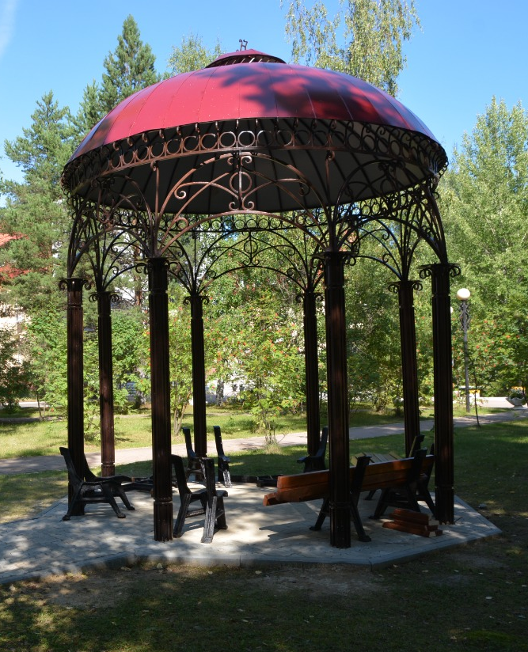
Спасибо за внимание!

